Slide 1
Nové drogy – příčiny, rizika, řešení
Ing. Mgr. Vendula Běláčková, Ing. Daniela Kmetonyová
Centrum adiktologie, Psychiatrická klinika 1. lékařská fakulta UK v Praze a VFN v Praze, 8. 11. 2011, Projekt VYNSPI, reg. č. CZ.1.07/1.3.00/08.0205 OP VK.

Slide 2
Obsah přednášky
1. Nové drogy: příčiny a důsledky
2. Zkušenosti
z terénního výzkumu
z výzkumu internetu
3. Prevence, léčba, regulace – do diskuse

Slide 3
Proč vznikají „nové drogy?“
výrobci hledají psychoaktivní látky s podobným účinkem jako OPL, které mohou prodávat beztrestně
uživatelé hledají „čisté“ a účinné psychoaktivní látky, které obsahují to, za co chtějí zaplatit (jiné drogy s příměsemi až 90%)
Katinony (mefedron) – účinky a užívání podobné kokainu, „Coco Chanel“
Triptaminy a piperaziny – halucinogeny
Syntetické kanabinoidy – v trafikách nabízeny těm, co kupují potřeby pro kuřáky marihuany, SPICE
Fentanyly – účinky podobné opiátům, „China White“

Slide 4
Kde se berou nové drogy? 3/2011
„Amsterdam shops“ - kamenné obchody
výroba v Asii, zahraniční internet: např. www.researchchemicals4u.com
český internet: www.mnaumnau.cz; www.mephedron.eu – 17 obchodů v ČR, 8 na Slovensku
Př. El Patron, Ex, El Magico – váha, cena X složení ne
„Produkt je určen pouze pro technické a laboratorní použití. Produkt je zdraví škodlivý a jako takový není určen ke konzumaci lidmi. Odmítáme jakoukoliv odpovědnost za škody, vyplývající z použití produktu v rozporu s jeho účelem!“

Slide 5
RIZIKA = neznámá
Stávající drogy známe cca 100 let, často vyvinuto pro medicínu → známe účinky a rizika, např. 1860 kokain (Merck), 1883 heroin (Bayer co.) , 1938 LSD (Sandos)
NOVÉ DROGY NEZNÁMÁ
toxicita, karcinogenita, mutagenita, teratogenita, neurodegenerativní potenciál
poločas rozpadu / smrtelná dávka / interakce s jinými látkami (alkohol) → předávkování
Jediný, kdo zná účinky a dávkování, jsou uživatelé sami: HARM REDUCTION – internetové diskuse jako www.erowid.com nebo na stránkách www.amsterdamshop.cz X výrobce nesmí sdělit
rychlé informace o nebezpečných zásilkách

Slide 6
Erowid.com – 20 tis. čtenářů
Pět hodin po užití drogy mi bylo hrozně špatně, byla mi zima a tekly ze mě galony potu. Po duševní stránce jsem byl v deliriu, tak nějak nekotrolovaně desorientovaný. Začal jsem pátrat na internetu a na Erowidu jsem našel fotku přesně toho, co jsem si koupil, s varováním, že to je jiná látka.“ V diskusi mu další uživatel napsal, že asi po šesti hodinách se může dostat do velmi kritického stavu.
„Rychle jsem se oblékl, vzal s sebou ten sáček a vypravil se na metro. V hlavě mi jakoby vybuchovaly ohňostroje, a ty návaly pokračovaly i v dalších dnech, takže se bojím, že jsem si nějak poškodil mozek.“ V nemocnici ho s extrémně zvýšeným srdečním tepem napojili na přistroje monitorující srdeční činnost a podali mu tišící léky.
„Zbytek už byl na mém těle, aby se s tím vypořádalo, a musím říct, že byly momenty, kdy jsem měl pocit, že to už nezvládnu.“

Slide 7
Nástroje kontroly nabídky
Mefedron: 40 případů úmrtí
Jen ve 2 případech jediná látka, EK12/2010 rozhodnutí, že má být mefedron přidán na seznam zakázaných látek
do té doby ZÁKAZ již v17 evropských zemích
V České republice
přílohy zákona č. 167/1998 Sb., o návykových látkách, celkem 33 nových látek od 22. 4. 2011, zrychlené řízení
policie zadržela majitele sítě Amsterdam shopů a obvinila jej z šíření toxikomanie (§ 287 zákona č. 40/2009 Sb., trestní zákoník
JAK ZAREAGUJE TRH?

Slide 8
2. Zkušenosti výzkumu
a) terénní výzkum kamenných obchodů

Slide 9
Monitoring v České republice
těsně před účinností zákazu 33 NSD (duben 2011)
Centrum adiktologie 1. lf UK a studenti (terénní průzkum) - Praha, Ostrava, Olomouc, Hradec Králové: zúčastněná pozorování, rozhovory, dotazníky
Ostrava, Stodolní ulice
44 osob za hodinu zúčastněného pozorování
Praha 3, Žižkov a Na Poříčí (Amsterdam shop)
obchod v blízkosti škol
Olomouc (kontakt s K-Centrem), Hradec Králové (xSmile shop)

Slide 10
1) mladí a velmi mladí zákazníci
„Nejhorší na tom je, že devadesát procent jejich návštěvníků sou čtrnáctiletý děcka, takový ty kluci v hoperskejch kšiltovkách, co jdou rovnou ze školy…“ – obchodník v okolí AmShopu na Praze 3
prvouživatelé: „A zkoušeli jste taky jiné drogy z té nabídky?“ „Jiný ne, akorát nějaký tablety, co maj v tý Kamenický, to je jako extáze“ „Měl jsi někdy tu nelegální extázi?“ „To ne, tu jsem neměl.“ „Nebo jinou nelegální drogu než trávu?“ „Jenom tu trávu no.“
obchody většinou neměly omezení dle věku
→ první omamná látka (s vyj. alkoholu a marihuany)

Slide 11
2) problémoví a pravidelní uživatelé
„Klienti tam chodili - na zkoušku skoro všichni, někteří tam pak chodili pravidelně. Sice všichni říkali, že pervitinu se to nevyrovná, ale lákala je na tom nízká cena (200 kč za váženého 0,2 gramu) a neomezená dostupnost, která přišla vhod, když zrovna třeba nebyl k mání pervitin.“ – pracovník K-Centra
terapeut v Ostravě popisuje klienta, který se přes tyto látky vrátil k pervitinu
„A nebo měli a je to, když někdo nemá. To tyhle taky, že chtěli koupit, že někdo neměl, že prej byl ve škole nebo co. (21. 4. Praha 3)
→ dostupnější a levnější produkt
DÁLE: cizinci, mladí lidé, náhodní zákazníci

Slide 12
Legální drogy = nárůst poptávky?
a) představa, že takto legální látky jsou méně rizikové než ty, které jsou dostupné na nelegálním trhu
“No, že to je legální, tak to asi nebude tak špatný.” „Já si myslím, že tohle tak neškodí [jako pervitin].”
b) zájem o tyto látky z důvodu jejich objektivně vyšší kvality a čistoty, než na nelegálním trhu
„No pervitin jsem nezkusil, ale asi je lepší ta kvalita. Když si člověk koupí perník, tak tam asi nikdy neni to, co tam má bejt úplně.”

Slide 13
Legální drogy = nárůst poptávky?
c/ negativní reakce veřejnosti vůči prodeji, byť legálních, omamných látek
“Já se ptám tý prodavačky, k čemu to jako je, a ona řiká, že k ničemu, tak jí řikám, proč to tady teda prodáváte, když je to k ničemu?”
„To ti ještě řeknu, jak tam měli ceduli PŘIJMEME PRODAVAČKU, tak jsem jim to tam škrtnul fixou a připsal jsem DROG, PŘIJMEME PRODAVAČKU DROG.”
Přichází další skupinka třech kluků okolo 25 let a jední dívky. První dva vstupují, druhý jí říká: „Já se tam jsu podívat, jsem tam nikdy nebyl.“ „Já tam nejdu,“ opáčí zhnuseně dívka.

Slide 14
Legální drogy = nárůst poptávky?
d/ distancování zákazníků od identity uživatele omamných látek
„A podle čeho si vyberete, co si máte koupit?“ „No asi podle toho, co se mi bude hodit na klíče.“
„Ahoj, můžu se zeptat, co jste si právě koupili?“. „Nic, trávu“ směje se dívka v zelené vestě. „A můžu se zeptat, jaký s tim máte zkušenosti?“ Skupinka se prakticky nezastavuje, jeden mladík dodává: „My to nebereme, to ona,“ se smíchem ukazují na druhou dívku, která vychází z obchodu poslední a zapíná si tašku. „A je to pěkná sr…,“ dodává další.

Slide 15
Reakce trhu – strana nabídky
„Jinak mi ten kluk, co to tady má, říkal, že až to zakážou, že obmění sortiment a že otevře znova prostě…“
21. 4. 2011: „Vyndá z auta nejdřív menší modrý plastový pytel a potom dvě malé, napohled těžké, klidně pětikilové krabice. Zavře zadní dveře auta a odnese je dovnitř obchodu. Vrací se a nese s sebou velký modrý zálesácký vak, který je úplně plný. Položí si ho před dvířka a z pickupu tentokrát vyndá skleněné pláty, které tvarem odpovídají vitrínkám, které jsou v podniku na vystavování zboží a svázaní lišty. Myslím si, že bude chtít vyměnit vitríny, aby na těch původních nezůstaly žádné stopové prvky.“

Slide 16
Nové drogy 6 měsíců po jejich zákazu
Amsterdam shop – stacionární obchody: 1 v Českém Těšíně, servisní linka v Ostavě
Amsterdam shop na Facebooku: „Už máme před sebou posledních pár dní zářijové soutěže, tak kdo nechce propásnout výhru, ať okamžitě nakupuje !!! Hrajeme o poukaz na další nákup !!!“
Amsterdam shop online: „vozíme jen do Maďarska“ x registrace a nákup El Padrino bez problémů
www.amsterdam-shop.forum: Page not found

Slide 17
2. Zkušenosti výzkumu
b) výzkum internetových obchodů

Slide 18
Monitoring internetových obchodů
Agenda
1) Základní charakteristika monitoringu internetových obchodů
2) Výsledky 1 monitoring – před legislativní změnou
3) Výsledky 2 monitoring – po legislativní změně
4) Srovnání – vývoj po legislativní změně
5) Ukázky z praxe
6) Shrnutí

Slide 19
1) Základní charakteristika monitoringu internetových obchodů
Cíl monitoringu – identifikovat internetové obchody s rozhraním v českém jazyce prodávající tzv. „nové drogy“
Vyhledávání dle klíčových slov (Mefedron, aj.)
Internetové vyhledávače (seach engines)
www.metacrawler.com
www.google.com
www.seznam.cz

Slide 20
1) Základní charakteristika monitoringu internetových obchodů
Zjišťované informace
Informace o web stránce (jazyk. rozhraní, země původu)
Varování týkající se legislativních otázek (zákazník plnoletá osoba, odpovědnost za nesprávné užití výrobků, výrobek není určen pro konzumaci lidmi)
Informace o nabízeném zboží (Jméno produktu, Cena & Množství, Informace o složení produktu, Popis účinků)

Slide 21
1) Základní charakteristika monitoringu internetových obchodů
1 Monitoring - před legislativní změnou
02/ 2011 pro Evropské monitorovací centrum pro drogy a drogovou závislost (EMCDDA)
2 Monitoring – po legislativní změně
10/2011 – zjištění současné situace a reakce trhu na legislativní změnu

Slide 22
2) Výsledky 1 monitoring – před legislativní změnou
17 internetových obchodů s rozhraním v ČJ
Nabízené zboží
Produkty obsahující látky později přidané na seznam zakázaných látek
Mefedron, Salvinorin A
Produkty s exotickým názvem, ale neznámým obsahem
Cocolino
El Magico
Mitsu
Speedy Gonzales,
atd.

Slide 23
3) Výsledky 2 monitoring – po legislativní změně
17 internetových obchodů po legislativní změně
Web stránka nefunkční (5)
Změna sortimentu (9)
Výměna produktů za alternativy/modifikace (2)
Pokračování v prodeji bez výrazné změny (1)

Slide 24
3) Výsledky 2 monitoring – po legislativní změně
19 internetových obchodů s rozhraním v ČJ
3 obchody z předchozího období
16 nových obchodů

Slide 25
3) Výsledky 2 monitoring – po legislativní změně
Nabízené zboží
Produkty obsahující zakázané látky ( Mefedron, MDPV, 4-MEC, JWH-018, JWH-073 , aj.)
Alternativy zakázaných látek (Modifikovaný mefedron)
Produkty s exotickým názvem, ale neznámým obsahem (5HTP oživení, Paranoidní, COCO Euforická, Benzo Fury, aj.)
Nové chemické sloučeniny (JWH-210, JWH-203,
3-FMC, aj.)

Slide 26
3) Výsledky 2 monitoring – po legislativní změně
Formy nabízeného zboží
Koupelové soli
Sběratelské předměty
Chemické čistidlo
Experimentální chemikálie
Párty pilulky
Atd.

Slide 27
4) Srovnání – vývoj po legislativní změně
Vývoj po legislatní změně
Růst počtu internetových obchodů s novými drogami (vznik 16 nových obchodů)
Vznik nových produktů
Alternativy zakázaných látek (Modifikovaný mefedron)
Nové chemické substance (JWH-210, JWH-203,
3-FMC, aj)
3) Produkty s neznámým obsahem stále v prodeji
4) Prodej nelegálních látek

Slide 28
4) Srovnání – vývoj po legislativní změně
Vývoj po legislatní změně
5) Krajina původu – přesun z Čech do zahraničí
1 monitoring – ČR u 88% obchodů
2 monitoring – ČR u 58% obchodů
6) Méně stránek obsahuje varování týkajících se legislativních otázek
1 monitoring – ANO u 76% obchodů
2 monitoring – ANO u 37% obchodů

Slide 29
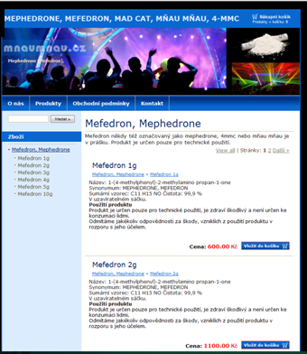
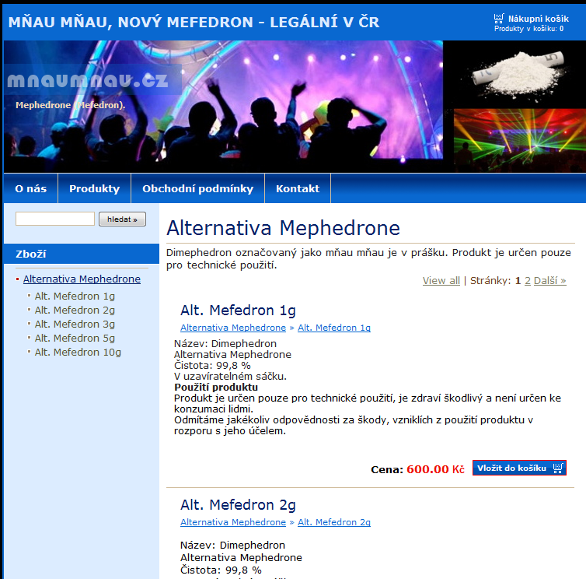
5) Ukázky z praxe
mnaumnau.cz
02/2011
04/2011
10/2011
Mefedron přidán na seznam zakázaných látek

Slide 30
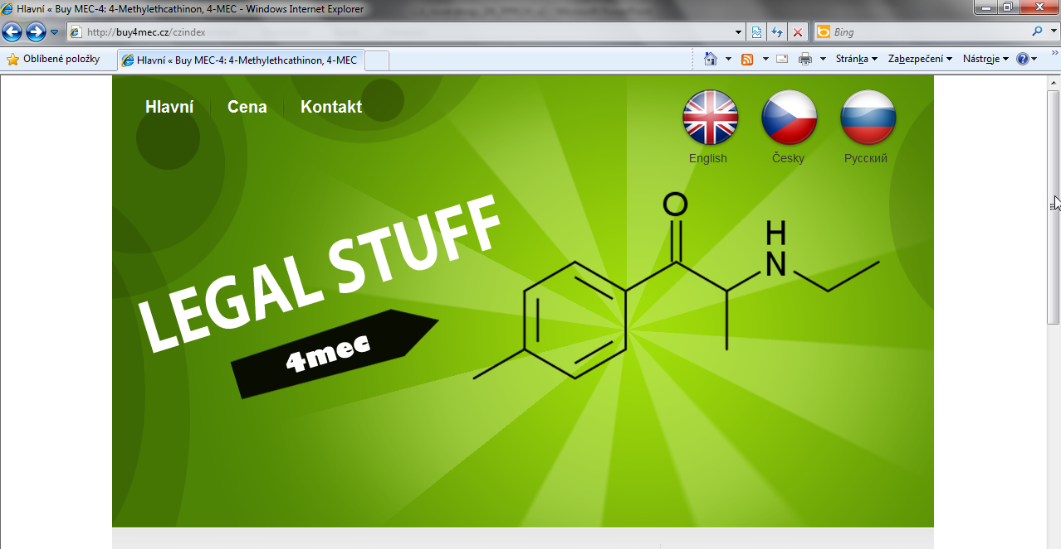
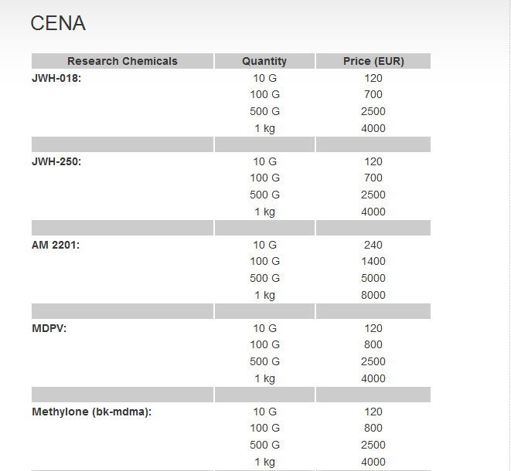
5) Ukázky z praxe
buy4mec.cz – zakázané substance

Slide 31
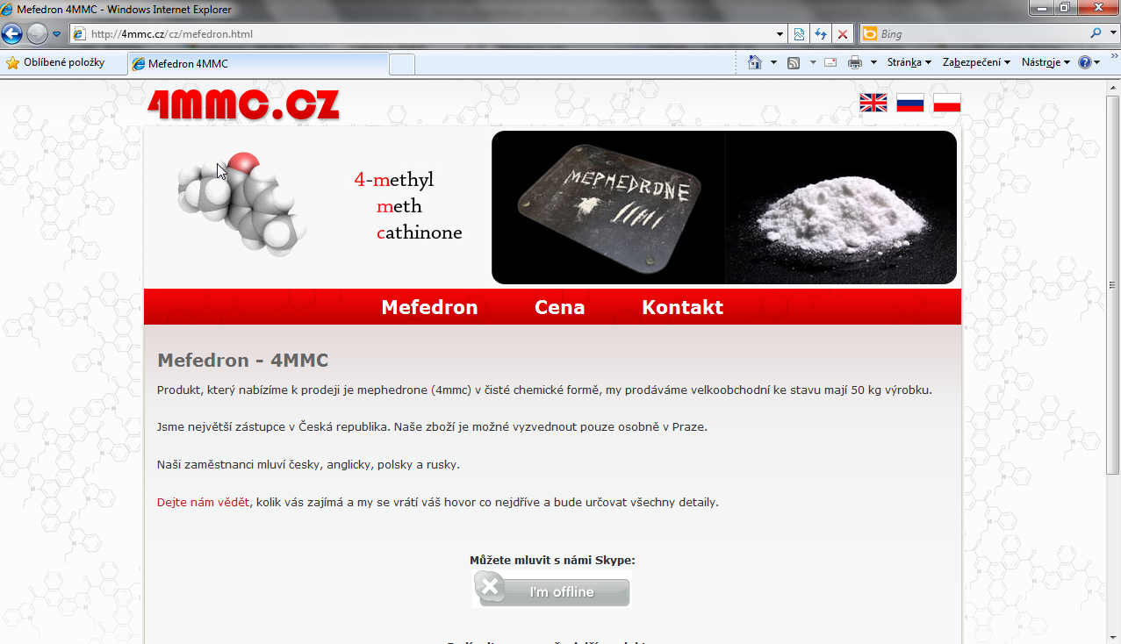
5) Ukázky z praxe
4mmc.cz - Mefedron

Slide 32
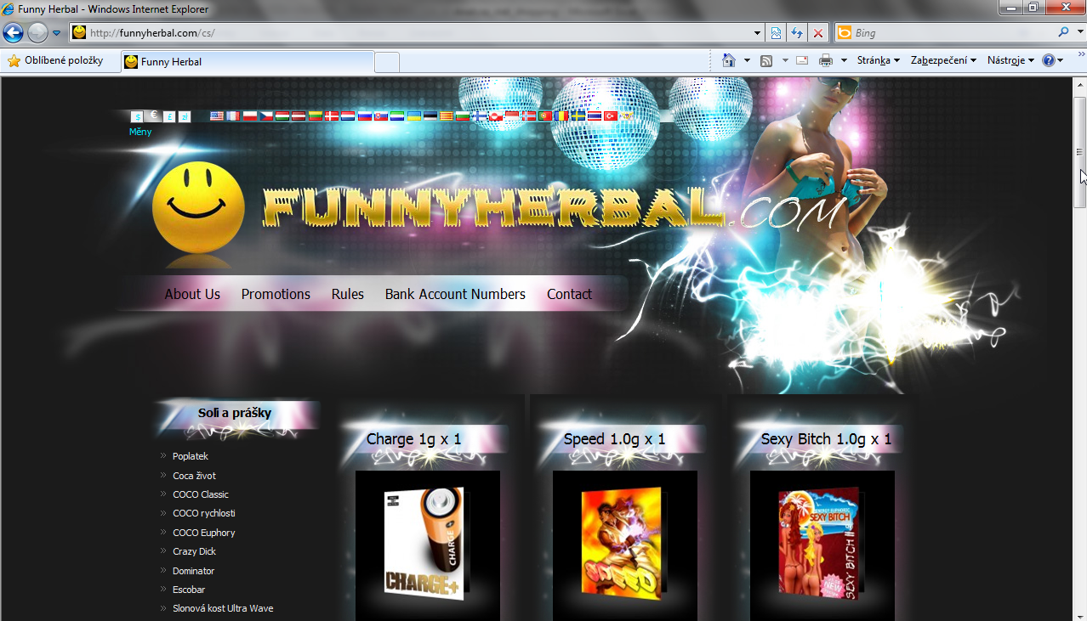
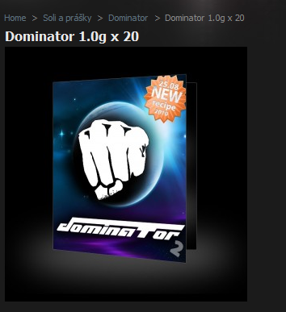
5) Ukázky z praxe
funnyherbal.com – neznámý obsah

Slide 33
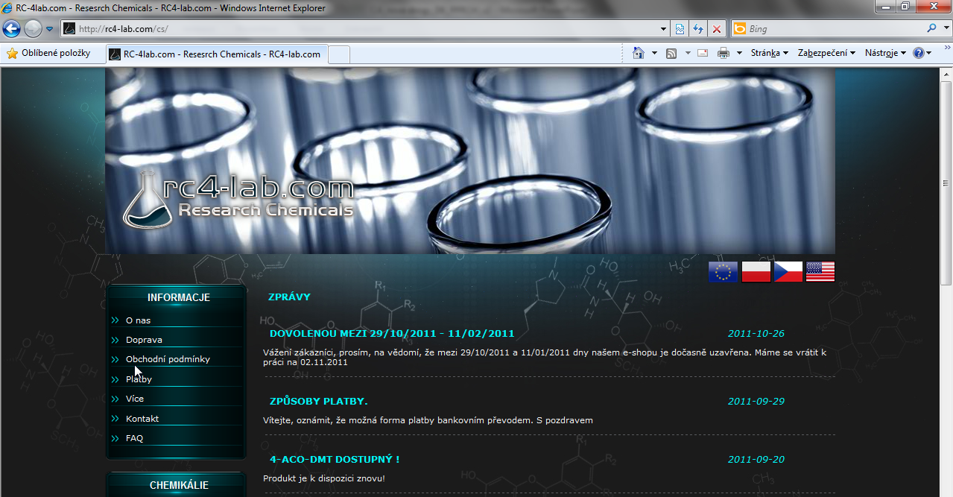
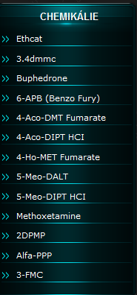
5) Ukázky z praxe
rc4-lab.com – nové chemikálie

Slide 34
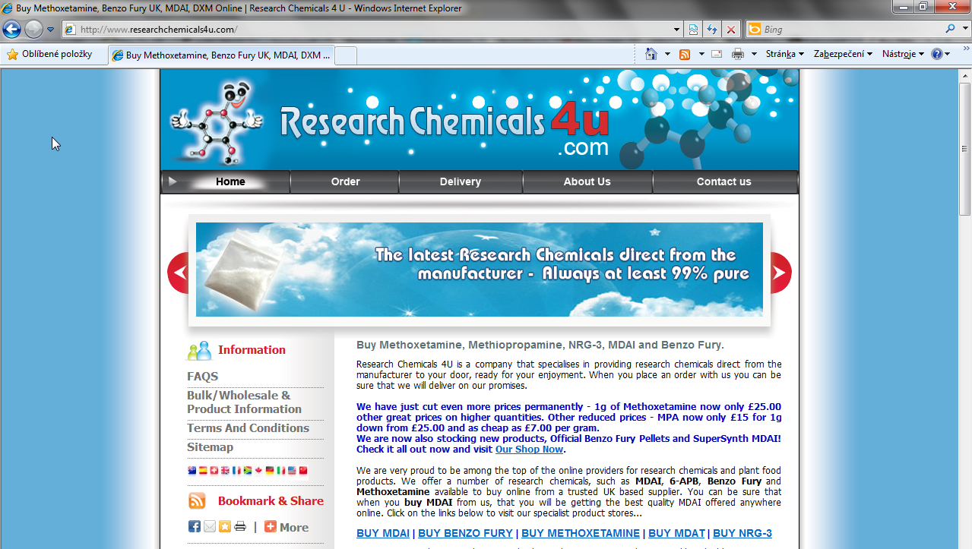
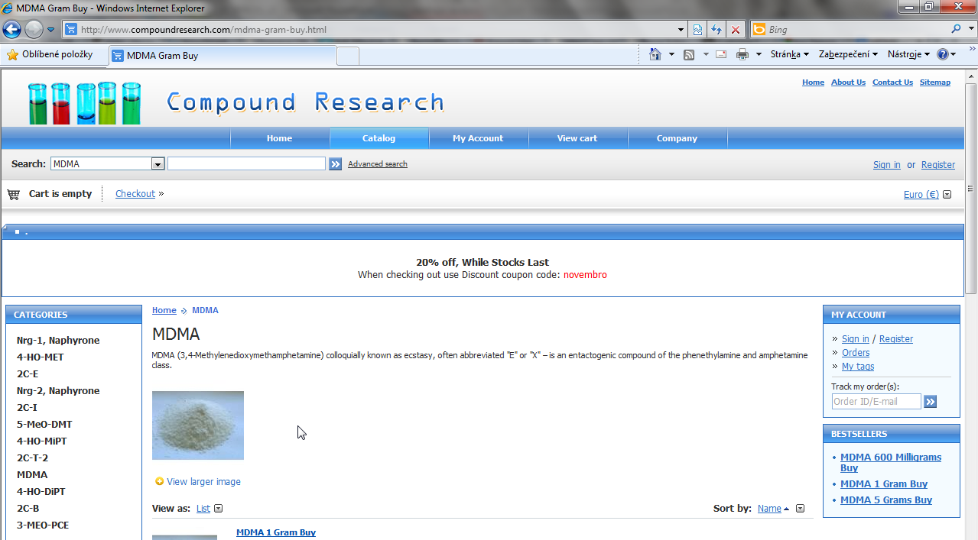
5) Ukázky z praxe
Možnosti nákupu přes internet v zahraničí
Dá se koupit skoro všechno
Omezení dodávek do jiných krajin

Slide 35
6) Shrnutí
Roste počet internetových obchodů s novými drogami
Vznikají nové produkty = riziko pro uživatele
Alternativy zakázaných látek (Modifikovaný mefedron)
Nové chemické substance (JWH-210, JWH-203,
3-FMC, aj)
3) Ze zahraničí se dá objednat téměř cokoli s neznámými účinky (?)…
OTÁZKA DO DISKUSE: Existují jiná řešení, než zákaz konkrétních drog? A co na to prevence?

Slide 36
Zveme Vás do diskuse…
Konference Nové drogy: prevence, léčba, regulace
Praha, 1. lékařská fakulta UK, 6. 12. 2011
vstup zdarma
registrace na místě
více informací na www.adiktologie.cz

Slide 37
Děkuji za pozornost! belackova@adiktologie.cz kmetonyova@adiktologie.cz Projekt VYNSPI, reg. č. CZ.1.07/1.3.00/08.0205 OP VK. „Tento projekt je spolufinancován Evropským sociálním fondem a státním rozpočtem České republiky.“

